Slide 1
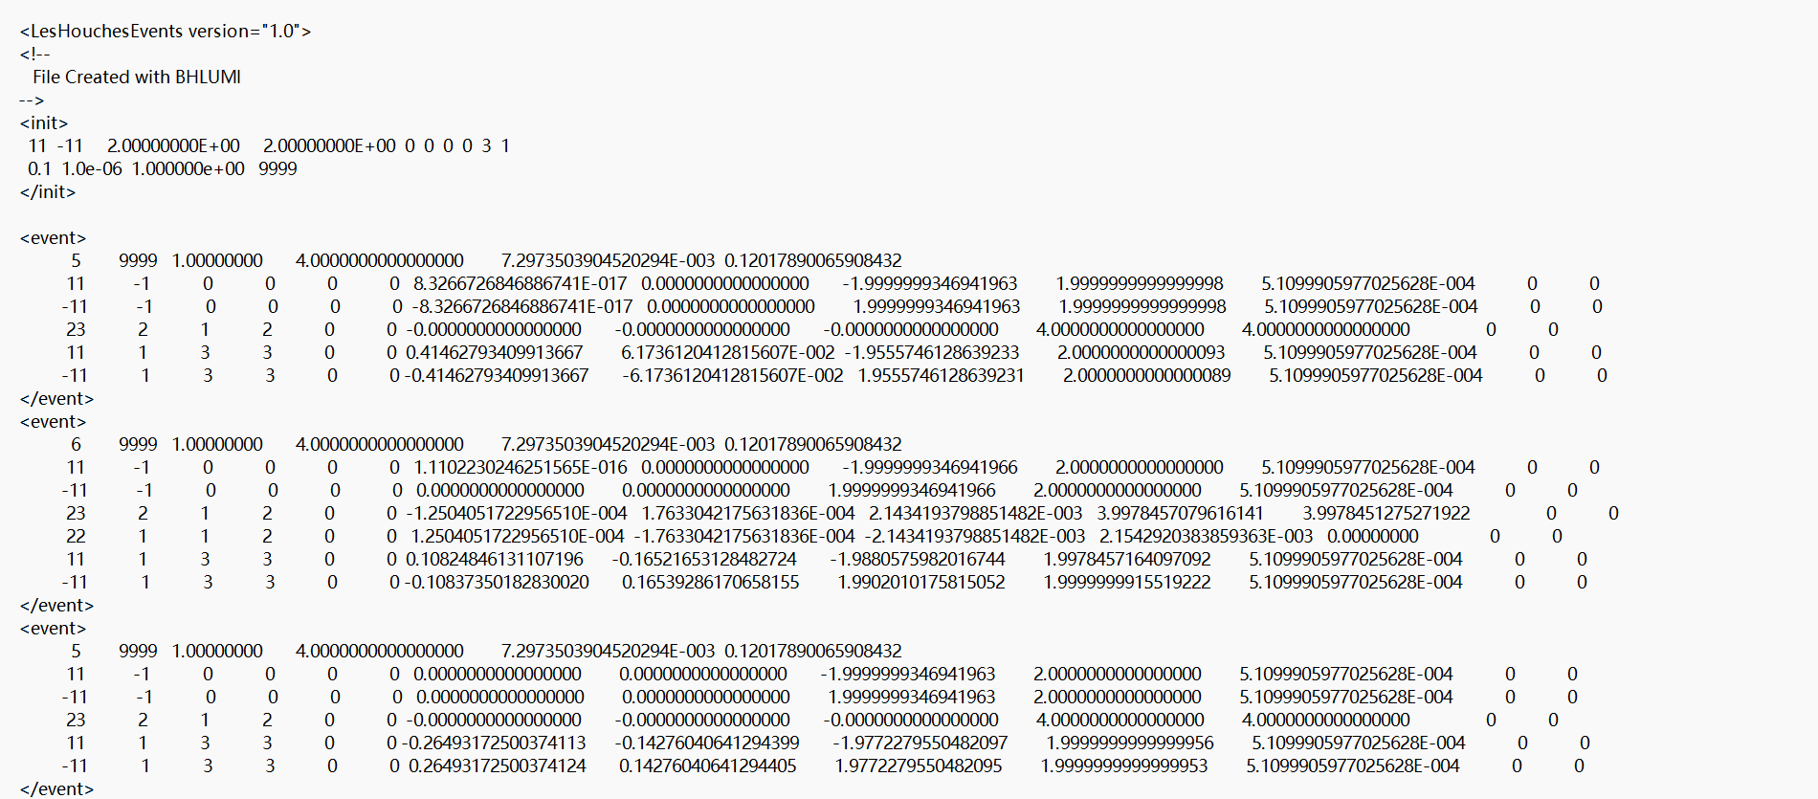
Bhlumi直接输出：LHE格式
PDG Status mother(2) colorflow(2) 动量(4)
不变质量 不变寿命 自旋与动量夹角的余弦值

Slide 2
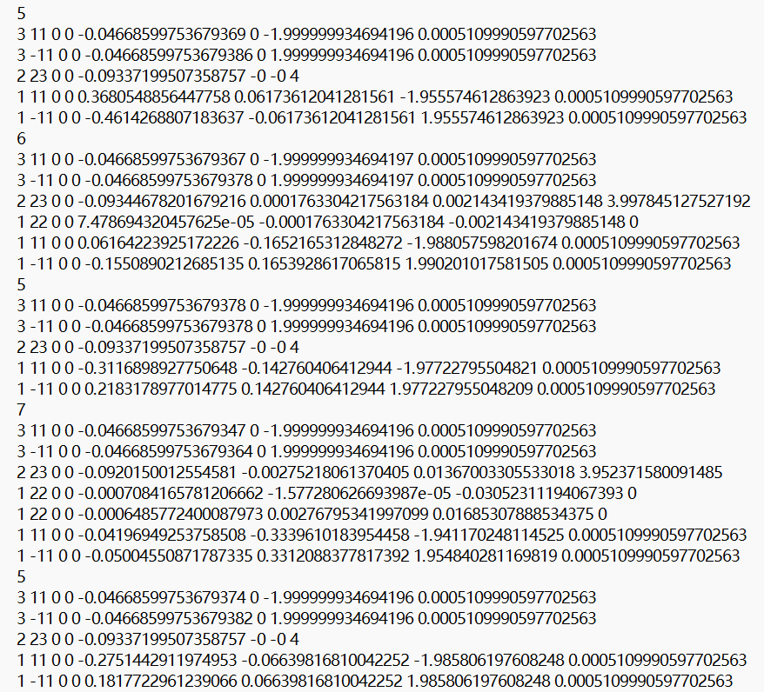
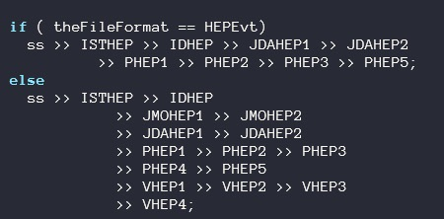
要求格式
输出格式

Slide 3
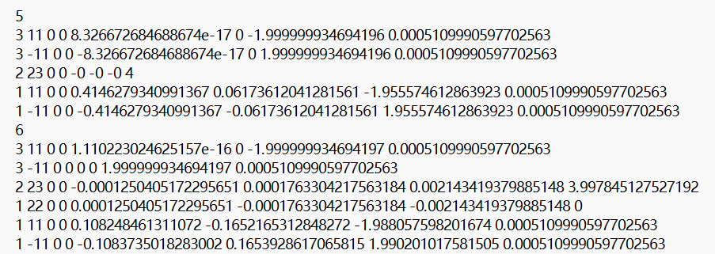
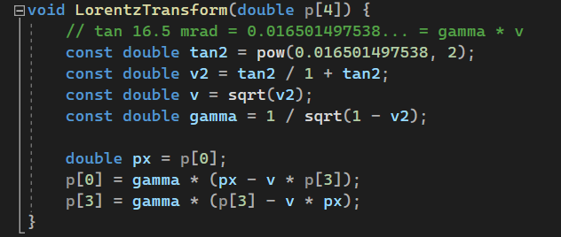
洛伦兹变换
CEPCSW的读取自带洛伦兹变换
输入应为上面图的数据

Slide 4
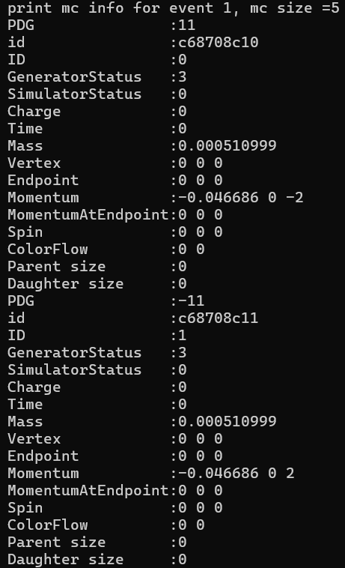
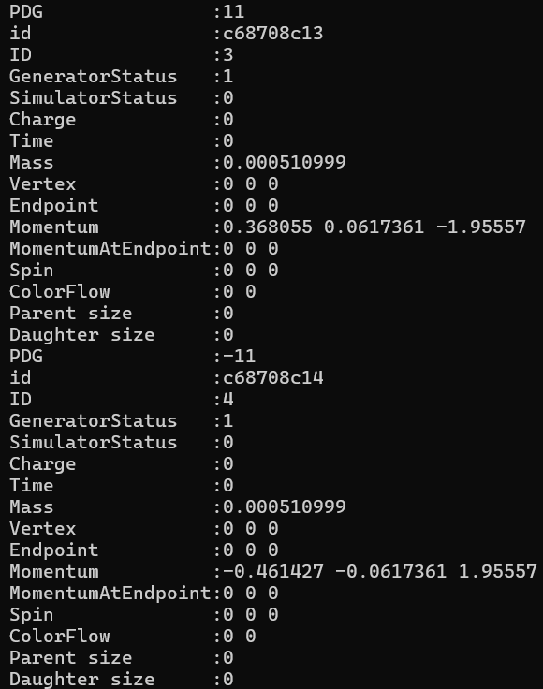
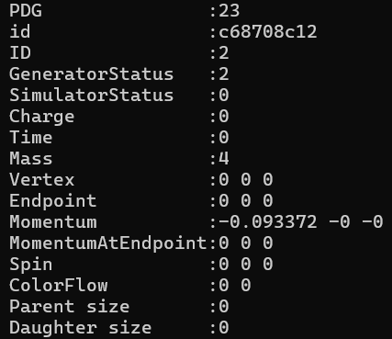
CEPCSW
仅作比较，非输入数据

